Slide 1
臺北市立大學
113 學年度新生始業輔導
學生事務處
課外活動組
Extracurricular Activities Division
113 年 9 月 3 日（二）

Slide 2
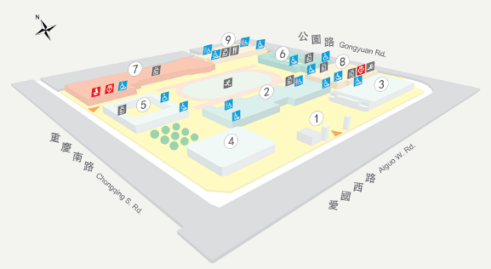
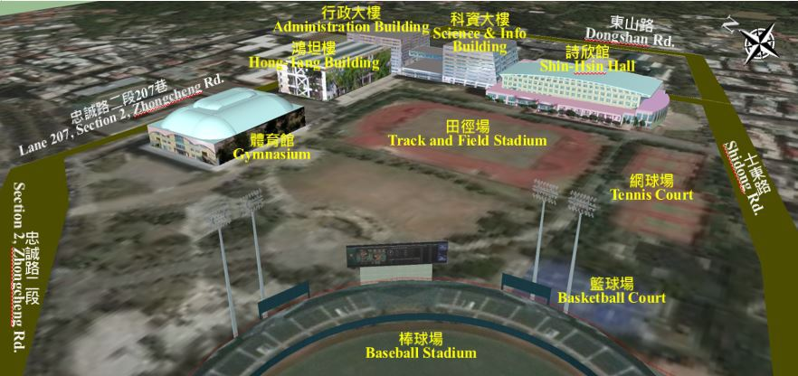
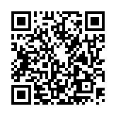
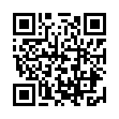
課外組基本簡介
博愛校區課外組｜行政大樓 1F
學生宿舍
藝術館 音樂館
博愛校區
天母校區
公誠樓
勤樸樓
中正堂
名稱
學務處課外組
分區學務組
科學館
行政大樓
圖書館
地點
行政大樓 1F
行政大樓 2F
天母校區分區學務組｜行政大樓 2F
電話
02-23113040
分機 1221、1222
02-28718288
分機 7922
網站

Slide 3
課外組業務介紹
辦理、規劃及推動學生活動各項事宜
辦理學校性活動
辦理自治性社團業務
辦理社團相關業務
辦理寒暑假營隊業務
上學期｜
校慶暨園遊會
新生校歌比賽
下學期｜
蘋果節系列活動
🞐 校長與學生座談會
畢業典禮
輔導辦理自治性社團之活動
指導相關自治性學生組織運作
輔導辦理各性質之社團活動
辦理社團活動相關經費申請與核銷
辦理校內社團評鑑、社團大會、社團博覽會及社團幹部研習
輔導社團參加全國社團評鑑
辦理教育部帶動中小學及教育優先區寒、暑假營隊活動
辦理營隊活動相關經費申請與核銷
輔導辦理營隊校外基金會贊助經費之申請與核銷
學生會
學生議會
畢聯會
研究生學會

Slide 4
校歌比賽
一、活動宗旨
為展現學校的整體活力，激發學生凝聚力，加強學生團隊合作精神，特於校慶期間舉辦校歌比賽。
二、主辦單位
學務處課外活動組
三、參賽資格
本校各系新生班級為原則
得跨年級組隊，每隊至少10~30人為限。
四、比賽內容
指定歌曲：臺北市立大學校歌合唱
創意歌曲：臺北市立大學校歌
須呈現校歌歌唱方式，詞曲形式不拘：如吟唱、歌舞劇或融合舞蹈表演等，但不得包含翻滾等危險動作。
五、比賽規則及獎勵辦法將另行公告

Slide 5
113 學年度社團博覽會
大一新生們好 ：
你是否想要在大學四年的青春裡， 留下多采多姿的回憶？
你是否想要與志同道合的夥伴們， 一起作夢、成長與奮鬥？
那就 加入社團 吧 ！
歡迎大家到體育館外圍， 參觀本校熱血又多元的社團攤位!

Slide 6
謝謝大家！
學務處課外活動組
Extracurricular Activities Division
博愛校區
天母校區
02-23113040
分機 1221、1222
02-28718288
分機 7922

